Slide 1

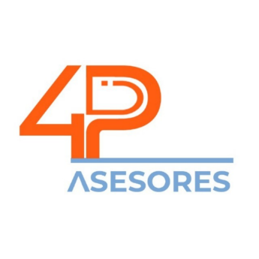
Norte de Santander
Necesidades y Oportunidades
Diagnóstico, retos y conclusiones en cada uno de los ejes sombrilla del partido Centro Democrático
Autor:
Diego Dorado
Mauricio Solano
Natalia Galindo
Septiembre, 2022
Revisado por Unidad de Gestión Territorial - UGT

Slide 2

Contenido
Contexto Norte de Santander
Panorama, Proyectos Estratégicos y Retos del departamento, subregiones y área metropolitana
  Lucha contra la pobreza e inclusión social.
  Seguridad en las regiones como condición para la convivencia.
  Desarrollo de la empresa como medio para buscar la prosperidad y luchar contra el desempleo.
  Eficiencia del Estado y lucha contra la corrupción.
Conclusiones

Slide 3
Contexto Norte de Santander

Slide 4
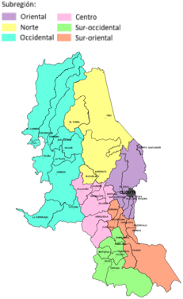
Norte de Santander
El departamento tiene 1´6 millones de habitantes para 2020 (DANE, CNPV), equivalente al 3.6% del total nacional, 9/32
El departamento cuenta con 22.130 km² de extensión, 421 km de los 2.219 km de longitud de la frontera con Venezuela
Tiene 40 municipios, de los cuales 36 son Categoría 6, tan solo 1 en Categoria 1.
Área metropolitana: Concentra 1 millón de habitantes: Cúcuta, Los Patios, El Zulia, San Cayetano, Puerto Santander y Villa del Rosario,
Contribuye al 1,5% del PIB Nacional. Principales actividades: administración pública, comercio, hoteles y reparación y agricultura, pesca y ganadería.
Fuente: Plan de Desarrollo Departamental.

Slide 5
Panorama y retos del departamento, subregiones y área metropolitana de Cúcuta

Slide 6
Análisis según los Ejes sombrilla
1
2
Lucha contra la pobreza e incusión social
Seguridad en las regiones como condición para la convivencia
+
3
4
Desarrollo de la empresa como medio para buscar la prosperidad y luchar contra el desempleo
Eficiencia del Estado y lucha contra la corrupción

Slide 7
Lucha contra la pobreza e inclusión social.
El departamento Norte de Santander se visibiliza como uno de los más pobres y desiguales del país.
PM
Reto 1. Reducir la tasa de pobreza y la brecha urbano rural
6 Proyectos Estratégicos
IPM
Reto 2. Atención a los grupos vulnerables, incluida la población migrante
7 Proyectos Estratégicos
NBI
Reto 3. Reducir brecha de acceso a servicios públicos
GINI
Reto 4. Conexión a la Red Nacional de Gas

Slide 8
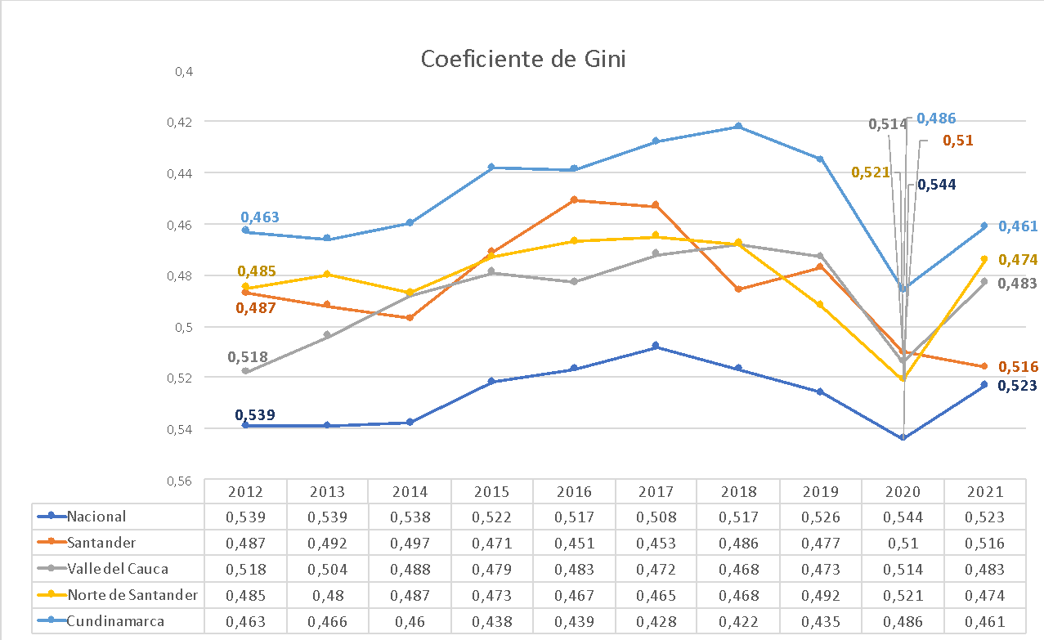
Lucha contra la pobreza e inclusión social.
El departamento Norte de Santander se visibiliza como uno de los más pobres y desiguales del país.
Tabla 1 Porcentaje de Hogares que Experimentan Cada Una de Las Privaciones que Mide el IPM
VARIABLE | Norte de Santander |  | Cundinamarca |  | Antioquía
 | 2018 | 2021 | 2018 | 2021 | 2018 | 2021
Analfabetismo | 12,9 | 9,7 | 6,2 | 4,9 | 9,0 | 8,3
Bajo logro educativo | 53,5 | 48,0 | 47,5 | 39,1 | 46,0 | 39,2
Barreras a servicios para cuidado de la primera infancia | 9,6 | 10,0 | 7,9 | 7,2 | 6,6 | 7,9
Barreras de acceso a servicios de salud | 17,7 | 6,5 | 3,6 | 1,5 | 3,6 | 2,0
Desempleo de larga duración | 11,2 | 9,3 | 13,0 | 14,5 | 13,2 | 15,2
Hacinamiento crítico | 15,4 | 13,9 | 4,8 | 5,5 | 6,2 | 6,4
Inadecuada eliminación de excretas | 9,0 | 6,6 | 2,9 | 4,4 | 13,1 | 8,9
Inasistencia escolar | 4,7 | 10,1 | 2,2 | 5,8 | 3,1 | 3,4
Material inadecuado de paredes exteriores | 3,6 | 2,3 | 0,8 | 0,9 | 3,7 | 1,2
Material inadecuado de pisos | 5,5 | 4,0 | 2,0 | 1,5 | 3,8 | 2,0
Rezago escolar | 29,9 | 28,2 | 26,4 | 24,5 | 25,4 | 22,8
Sin acceso a fuente de agua mejorada | 11,9 | 13,5 | 9,1 | 6,7 | 12,6 | 8,4
Sin aseguramiento en salud | 17,6 | 22,7 | 11,4 | 11,2 | 7,3 | 9,5
Trabajo infantil | 3,1 | 2,9 | 1,2 | 0,7 | 1,4 | 1,2
Trabajo informal | 85,1 | 86,6 | 69,5 | 69,7 | 66,2 | 67,7

Slide 9
Lucha contra la pobreza e inclusión social
Panorama
Las variables más altas del IPM son el trabajo informal y el bajo logro educativo.
Al analizar las privaciones que mide el IPM en el departamento, se observa que existe:
Insuficiente infraestructura en educación y salud.
La brecha en educación entre las áreas rurales y urbanas es muy alta.
Alto porcentaje de informalidad
Fuente: DANE, 2018, Encuesta Nacional de Calidad de Vida

Slide 10
Lucha contra la pobreza e inclusión social
Panorama
La Salud y la baja calidad de servicios públicos están directamente relacionados.
A
B
C
Salud
Alta brecha en servicios públicos
Déficit de acceso y calidad de Vivienda
La principal causa de consultas de urgencias y hospitalización son las enfermedades de origen hídrico y origen vectorial.
Existe una brecha altisima en materia de acceso a acueducto, alcantarillado y recolección de basuras entre las cabeceras y las zonas rurales.
88,6%
©
De los hogares tienen algún tipo de déficit de vivienda
Enfermedades causadas por intermitencia en SSPP, malas prácticas de autocuidado, bajo acceso alimentos alto valor nutricional
Fuente: Plan de Desarrollo Departamental; Censo Nacional de Población y Vivienda 2018; Instituto Departamental de Salud.

Slide 11
Lucha contra la pobreza e inclusión social
Panorama
La Salud y la baja calidad de servicios públicos están directamente relacionados.
D
E
Alto nivel de desnutrición
Alta brecha urbano rural
11%
60%
©
©
De los niños y niñas entre 48 a 59 meses tienen prevalencia a la desnutrición aguda. La prevalencia de desnutrición global en menores de 5 años es del 3%.
De los municipios tienen una alta o media proporción de necesidades básicas insatisfechas
-La playa 20%
-Tibú 11%
Fuente: Plan de Desarrollo Departamental; Censo Nacional de Población y Vivienda 2018; Instituto Departamental de Salud; DANE

Slide 12
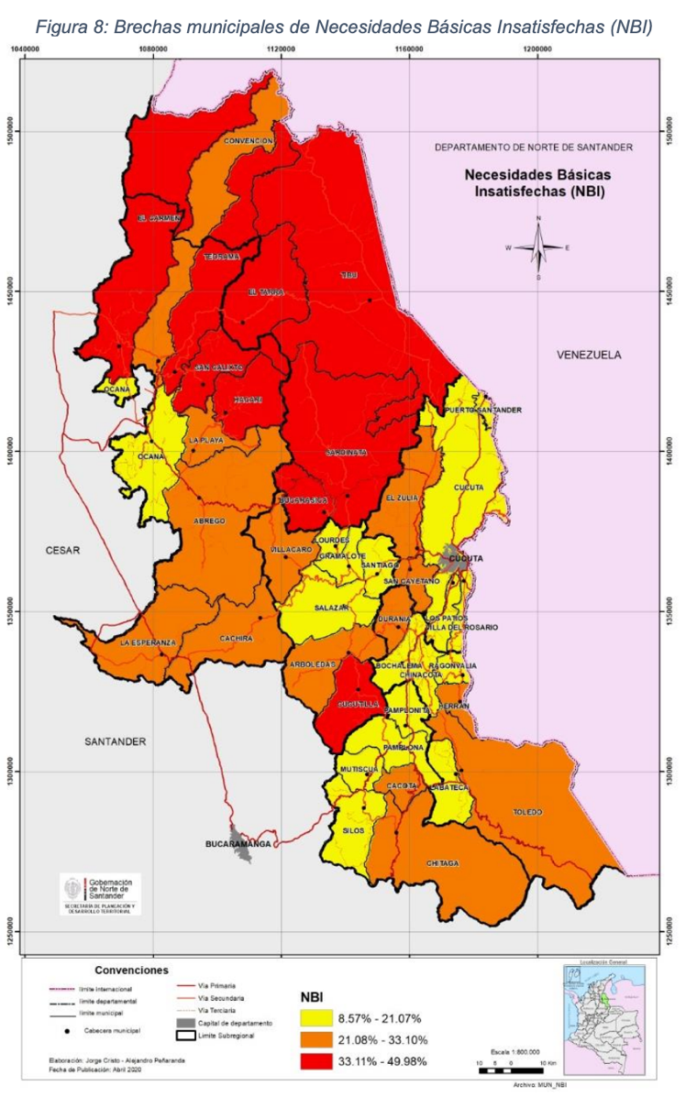
Lucha contra la pobreza e inclusión social
Panorama
La Zona del Catatumbo, comprende el 50% del territorio departamental.
El mapa de brechas municipales de NBI presenta comparativamente las peores cifras a nivel departamental, en rojo está la región del Catatumbo, teniendo niveles de NBI por encima de 33,11%.
En Cúcuta, los mayores niveles de pobreza multidimensional se encuentran predominantemente en las zonas periféricas de la ciudad dado que allí se aglutinan, en gran parte, los asentamientos irregulares de familias de bajísimos ingresos y en muchas ocasiones desplazados y migrantes.
Ciudades con mayor cantidad de venezolanos son: Bogotá 343.169, San José De Cúcuta 103.254, Barranquilla 95.491, Medellín 87.942 y Cali 60.450
Fuente: Plan de Desarrollo Departamental.

Slide 13
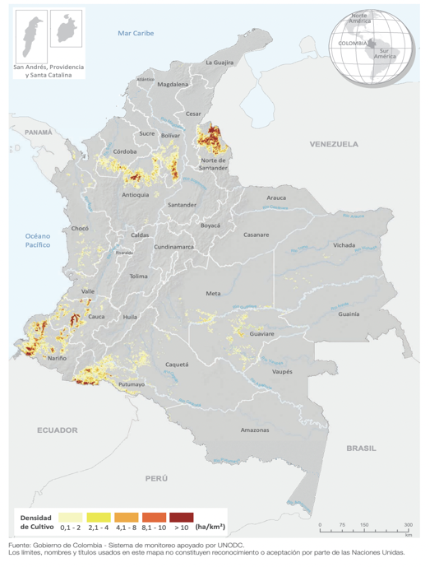
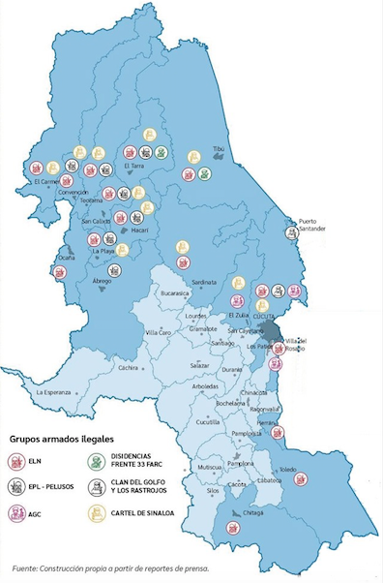
Catatumbo, preocupación nacional
Panorama
Densidad de Cultivos de Coca, 2020
Presencia y acción de actores armados ilegales
El Catatumbo, comprende el 50% del territorio departamental.
Presenta el mayor área de cultivos de uso ilícito, con 40.116 ha. de cultivos de coca, 28% del área neta nacional.
Municipio | Peso relativo municipal en el valor agregado departamental (%) | Medida de Pobreza Multidimensional Municipal total | MPM Centros poblados y rural disperso | NBI
Ocaña | 5.3 | 31.4 | 57.4 | 23.58
Tibú | 3.4 | 57.6 | 65.2 | 57.09
Ábrego | 1.9 | 55.8 | 72.9 | 40.62
Sardinata | 1.6 | 53.8 | 67.6 | 53.42
Teorama | 1.0 | 67.1 | 73.6 | 42.45
Convención | 0.9 | 64 | 79.3 | 38.88
El Carmen | 0.9 | 68.9 | 75.9 | 55.64
El Tarra | 0.7 | 71.2 | 77.6 | 58.91
San Calixto | 0.6 | 73.5 | 80.7 | 43.00
La Playa | 0.6 | 67.9 | 74 | 26.35
Hacarí | 0.4 | 73.4 | 78 | 46.02
Fuente: Plan de Desarrollo Departamental.
NBI, en rojo está la región del Catatumbo, teniendo niveles de NBI por encima de 33,11%.
Fuente: SIMCI, UNODC, 2020
Fuente: Plan de Desarrollo Departamental.
Según UNODC, Catatumbo continúa siendo el enclave productivo con mayor área con coca. Territorio que en los últimos cinco años ha presentado una concentración de cultivos de coca altamente significativa (hectáreas sembradas por kilómetro cuadrado) y la persistencia del fenómeno ha sido superior a cuatro años.
En áreas cocaleras la Pobreza Monetaria es del 57% (FIP, 2018)

Slide 14
Catatumbo, preocupación nacional
Panorama

Slide 15
Lucha contra la pobreza e inclusión social
Proyectos Estratégicos
Los proyectos estratégicos del PDD están parcialmente conectados a los problemas identificados en el diagnóstico.
Proyectos estratégicos
Objetivo General
Construcción de 5 megacolegios y adopción de jornada única (PDD)
Aumento la cobertura para finalizar su proceso educativo. Ejes de generación de oportunidades para toda la comunidad educativa: estudiantes, familias y profesores
Centro de actualización del saber escolar (PDD)
Proyecto dirigido a la promoción de la excelencia educativa y la cualificación permanente de los profesores.
Ciudadela universitaria de Atalaya (Centro Tecnológico de Cúcuta) (PDM)
Sede de educación superior que oferte programas técnicos y universitarios a la población de la comuna de Atalaya (Cúcuta) y municipios vecinos.
Universidad del Catatumbo (Iniciativa)
Con sede en Tibú, oferta académica para continuar sus estudios. Opción de desarrollo individual para un territorio en conflicto armado.

Slide 16
Lucha contra la pobreza e inclusión social
Proyectos Estratégicos
Los proyectos estratégicos del PDD están parcialmente conectados a los problemas identificados en el diagnóstico.
Proyectos estratégicos
Objetivo General
Fondo Fronterizo, fortalecimiento técnico, institucional y de financiamiento (PDD)
A partir de cooperación internacional, desarrollo fronterizo, atención migratoria y cooperación técnica se busca desarrollar proyectos estratégicos fronterizos que sean detonantes positivos de la economía, la infraestructura y el intercambio comercial y productivo.
Centro de atención al migrante (Política Nal)
Fortalecimiento del Centro de Atención al Migrante, para aumentar la capacidad de atención primaria y posterior inclusión en los servicios básicos dentro de la red institucional
Distritos de Riego construidos (Política Nacional)
El departamento a pesar de los 90 distritos de riego que tiene, solo llega a cubrir 19.428 ha de las 167.000 de ha sembradas. Mejorar condiciones para la actividad agrícola y los niveles de competitividad.

Slide 17
Lucha contra la pobreza e inclusión social
Retos
Reto 1. Reducir la tasa de pobreza y la brecha urbano rural
El índice de pobreza es muy alto en el departamento y la brecha urbano rural es muy amplia. La pandemia Covid 19 agravó problemas que el departamento Uno de los retos más grandes, es reducir el nivel de pobreza, y y cerrar la brecha entre la pobreza rural, la cual es tres veces mayor que en los centros poblados, según el NBI.
Reto 2. Atención a los grupos vulnerables, incluida la población migrante
El fenómeno de la pobreza afecta de manera diferente a todos los grupos poblacionales. Como se pudo identificar, en el departamento existe una brecha de género que debe ser atendida. Esta brecha se puede identificar cuando se revisa los datos de pobreza monetaria, donde en los 5 años anteriores, la brecha ha sido siempre superior de las mujeres frente a los hombres.
Reto 3. Reducir la brecha de acceso a servicios públicos
Como se evidencio en el diagnóstico la baja calidad y acceso a los servicios públicos, está siendo una de las principales causas de consulta, hospitalización y finalmente perfil de morbilidad del departamento. En efecto, las principales enfermedades por las que los nortesandereanos están sufriendo, están asociadas al origen hídrico y origen vectorial debido a causadas en gran parte por las malas prácticas de autocuidado, generadas por la falta de educación, inadecuado automanejo de la enfermedad y el bajo acceso a los alimentos con alto valor nutricional. Es indispensable avanzar en este tema.
Reto 4. Conexión a la Red Nacional de Gas
Es necesaria la masificación de gas para Norte de Santander, se deben aunar esfuerzos para la construcción e implementación de gas domiciliario por redes de distribución. Esta expansion podría reducir los costos del servicio entre 20 y 40 mil pesos según los costos actuals de las ´pipetas´ de gas en los municipios.

Slide 18
Seguridad en las regiones como condición para la convivencia
El departamento Norte de Santander se visibiliza como uno de los más violentos del país.
Cultivos ilícitos
Del Área neta nacional
6 Proyectos Estratégicos
GAO y GDO
Reto 5. Reducir cultivos ilícitos
6 Proyectos Estratégicos
Reto 6. Reducir presencia GAOs, GDOs y GAORs
Pasos ilegales
Tasa de Homicidios
Fuente: Monitoreo de Territorios afectados por Cultivos ilícitos 2018. Oficina de las Naciones Unidas Contar la Droga y el Delito agosto de 2019 .

Slide 19
Seguridad en las regiones como condición para la convivencia
Panorama
Las condiciones de seguridad y orden público del departamento se ve afectada por la presencia de grupos armados y delincuenciales y presencia de cultivos ilícitos. Hay disputas por control del territorio.
Se encuentran el ELN, el EPL, las Disidencias de las FARC, Autodefensas Gaitanistas de Colombia (AGC), Clan del Golfo, Pelusos, Cartel de Sinaloa en Catatumbo y Área Metropolitana de Cúcuta.
Norte de Santander se consolida como el departamento con mayor área de cultivos de uso ilícito, con 40.116 Ha. de cultivos de coca, 28% del área neta nacional.
La condición fronteriza del departamento, con 52 pasos ilegales agudiza los riesgos de inseguridad.
La alta tasa muertes violentas, ha hecho que el departamento sea identificado como el quinto mas violento del pais. Con una tasa de 39,7 por cada 100.000 habitantes.
Fuente: Plan de Desarrollo Departamental, 2020-2023

Slide 20
Seguridad en las regiones como condición para la convivencia
Proyectos Estratégicos
Los proyectos estratégicos del PDD están parcialmente conectados a los problemas identificados en el diagnóstico.
Proyectos estratégicos
Objetivo General
Plan de Ordenación de la Cuenca Binacional (Iniciativa)
Recuperación del Rio Zulia como eje de desarrollo de la región y como foco de proyectos agroindustriales y ecoturísticos
Centro de investigación y gestión ambiental para Santurbán y Almorzadero (Iniciativa)
Centro que produzca conocimiento e investigaciones que apunten a lograr la sostenibilidad económica de la gestión ambiental del complejo de los páramos de Santurbán y Almorzadero.
Consolidación del Sistema Regional de Áreas Protegidas, adquisición, planes de manejo y registro (Iniciativa)
Articulación de las iniciativas de conservación del nivel regional y local dentro de un sistema que permita atender las necesidades de conservación de la biodiversidad

Slide 21
Seguridad en las regiones como condición para la convivencia
Proyectos Estratégicos
Los proyectos estratégicos del PDD están parcialmente conectados a los problemas identificados en el diagnóstico.
Proyectos estratégicos
Objetivo General
Construcción y dotación de infraestructura para fortalecer capacidad operativa de la fuerza pública (PDM)
Construcción de edificaciones que alojen de mejor manera, presten una mayor seguridad a los miembros de la fuerza pública, y de esta manera mejoren su capacidad operativa
Fortalecimiento Fondos de Seguridad y Convivencia (PDM)
Iniciativa para tener un Fonsecon más robusto que permita adquirir instrumentos necesarios para mejorar y aumentar la capacidad de respuesta de la fuerza pública
Certificación de municipios libres de MAP, MUSE y AT (PDD)
Se pretende disminuir la presencia de minas y artefactos explosivos en el departamento.

Slide 22
Seguridad en las regiones como condición para la convivencia
Retos
Reto 5. Reducir cultivos ilícitos
El departamento debe trabajar incansablemente en la disminución sostenida hasta llegar a la extinción de los cultivos ilícitos. Estos son el combustible para la situación de violencia y control territorial de grupos armados al margen de la ley. Junto con programas de erradicación se deben hacer realidad los programas de sustitución de cultivos.
Reto 6: Reducir presencia GAOs, GDOs y GAORs
Como se mencionó y como se vive cotidianamente en la Región del Catatumbo y el Área Metropolitana de Cúcuta, las acciones terroristas y delincuenciales de los GAOs, GDOs y GAORs por el control territorial tienen al departamento como uno de los más violentos y vulnerables frente a la garantía de protección de los derechos de vida, seguridad e integridad personal. El desmantelamiento de estas estructuras armadas debe ser prioridad en la región.

Slide 23


Desarrollo de la empresa como medio para buscar prosperidad
Las empresas del departamento están aún en proceso de maduración empresarial
Reto 7. Reducir la tasa de Informalidad
Reto 8. Impulso a los sectores textil y agroindustrial de palma
14
IDC
Reto 9. Desarrollo generación de energía
Índice de Informalidad
66%
8 Proyectos Estratégicos
Reto 10. Fortalecer desempeño logístico
Microempresas
Reto 11. Compensación de Carga
Tasa de desempleo
Reto 12. Mejorar infraestructura vial (redes 1, 2,3 )
16,1%
21,3%
Reto 13. Estrategia de conectividad intermodal
Fuente: Monitoreo de Territorios afectados por Cultivos ilícitos 2018. Oficina de las Naciones Unidas Contar la Droga y el Delito agosto de 2019 .

Slide 24

Desarrollo de la empresa como medio para buscar prosperidad
Panorama
Cúcuta es la ciudad con mayor proporción de informalidad laboral con un 66.5% de las 13 ciudades estudiadas en el DANE para 2022.
El departamento tiene una de las mayores tasas de desempleo con 18,1% a nivel departamental, para 2021.
El departamento no ha logrado dar transito a su vocación industrial.
El departamento está desconectado de los centros industriales, como la costa Caribe y el centro del país: precaria infraestructura vial hacia el norte y la dependencia de la ruta nacional Cúcuta – Bucaramanga.
Las empresas del departamento estan aún en proceso de maduración empresarial, donde 95.2% de las empresas son microempresas, y 61,1% solo tienen entre 0 y 5 años.
La debilidad laboral y empresarial estan afectando la competitividad del departamento. IDC: 14/32 departamentos.
Estructura tejido empresarial
Edad empresarial
Fuente: Compite 360, 2020

Slide 25
Desarrollo de la empresa como medio para buscar prosperidad
Proyectos Estratégicos
Los proyectos estratégicos del PDD están parcialmente conectados a los problemas identificados en el diagnóstico.
Proyectos estratégicos
Objetivo General
Creación del Centro Agroindustrial del Catatumbo (Iniciativa)
Generación de sistemas agroforestales, silvopastoriles, agropastoriles en el Catatumbo que apunten a ser la despensa agrícola del departamento de Norte de Santander y la costa Caribe.
Construcción de planta para elaboración de alimentos concentrados (Iniciativa)
Se pretende construir una planta de alimentos concentrados que atienda la alta demanda de éstos en el departamento
Proyectos viales (PND, PDD)
Con el ánimo de mejorar la conectividad vial y por consiguiente la competitividad del departamento se busca mejorar los siguientes ejes viales
Vía Troncal Central del Norte: Cúcuta – Málaga – Duitama (PND)
Trocal del Magdalena: Cúcuta – Ocaña (PND)
Carretera de la Soberanía Pamplona – Cubará (Boy) – Saravena (Ara) (PND)
Troncal del Catatumbo: Astillero – Tibú – Gabarra (PND)
Transversal del Catatumbo: Tibú – El Tarra- Convención – Ocaña (PDD)
Vía Cornejo – Santiago – Salazar(PDD)
Vía Chinácota – Mejué – Toledo (PD)D

Slide 26
Desarrollo de la empresa como medio para buscar prosperidad
Proyectos Estratégicos
Los proyectos estratégicos del PDD están parcialmente conectados a los problemas identificados en el diagnóstico.
Proyectos estratégicos
Objetivo General
Diseño Marca Región (PDD)
Proyecto dirigido a la promoción del nivel de desarrollo y la calidad del talento humano, apuntando a que el Norte de Santander se convierta en un destino turístico. Haciendo énfasis en bilingüismo y guía turística.
Nuevo modelo de competitividad “Diamante de la Competitividad” (Iniciativa)
Análisis de los factores clave de competitividad para la construcción de un nuevo modelo de territorio inteligente en la región Caribe y Santanderes - Diamante Caribe y Santanderes
Ruta del emprendimiento (PDD)
Crear las condiciones para generar empresas con alto potencial de innovación y desarrollo que permita conquistar nuevos mercados a nivel departamental e internacional
Distrito de innovación (PDM)
Centro de innovación y productividad, Centro de Convenciones, ferias y exposiciones
Conexión a la Red Nacional de Gas (PDD)
Proyecto de expansión de la red gasífera en el departamento. Se espera beneficiar a 14 municipios.

Slide 27
Desarrollo de la empresa como medio para buscar prosperidad
Retos
Reto 7. Reducir la tasa de Informalidad
La informalidad es un gran reto para el departamento. Este fenómeno tiene impactos muy negativos en el departamento debido a la reducción de la base impositiva que acarrea, la mala distribución del ingreso que origina, la baja cobertura de seguridad social contributiva, la baja calidad de empleos que genera y la congestión en los servicios públicos que produce, sin contribuir a su financiamiento.
Reto 8. Impulso a los sectores textil y agroindustrial de palma
El sector textil y de confecciones y el sector agroindustrial de palma se han convertido en grandes oportunidades de desarrollo para el departamento. Norte de Santander tienen unas ventajas que no ha explotado y que podrían convertir a este territorio en un gran competidor en esos campos. Esta apuesta contribuiría al fortalecimiento industrial departamental
Reto 9. Desarrollo de la generación de energía
Para el 2020 la producción de carbón fue de 0,9Mt (2% de la producción nacional) y el 35% del empleo formal en el departamento está relacionado con la industria del carbón y el coque. Esta industria se debe seguir impulsando. En este sentido, Norte de Santander tiene un Plan Estratégico Departamental de Ciencia, Tecnología e Innovación (PEDCTI) 2014 – 2024 donde se propone convertir al departamento en líder energético a nivel nacional, aprovechando la dotación de recursos naturales asociados a la cadena de hidrocarburos, gas y petróleo, por una parte y la cadena productiva del carbón por el otro, como eje de desarrollo que servirá para apalancar otras industrias en el departamento.
Reto 10. Fortalecer desempeño logístico
Norte de Santander deberá construir las estructuras y procedimientos que permitan superar las barreras de distancia en la producción de bienes y servicios y crear convergencia espacial entre oferta y demanda. Este fortalecimiento de desempeño logístico se relaciona directamente con el nivel de competitividad y productividad del departamento y proporcionará oportunidades de empleo y acceso a bienes y servicios por parte de los nortesantandereanos.

Slide 28
Desarrollo de la empresa como medio para buscar prosperidad
Retos
Reto 11. Compensación de Carga
Norte de Santander deberá, junto con la construcción de la plataforma logística, trabajar en un proyecto de compensación y consolidación de carga, donde no existan los tránsitos vacíos. Así mismo, se debe pensar en compensación intersectorial a partir de la generación de focos industriales en el departamento..
Reto 12. Mejorar infraestructura vial (red primaria, secundaria y terciaría)
Mientras se logra construir y fortalecer los medios de transporte, es necesario aumentar y mantener la actual infraestructura vial del departamento. Vías hacia el interior del país (Santander, Boyacá y Magdalena Medio), hacia el oriente (Arauca) y hacia el norte (Costa Caribe) son más que necesarias.
Reto 13. Estrategia de conectividad intermodal
El reto de desempeño logístico se relaciona intrínsecamente con la elaboración y puesta en marcha de una estrategia de conectividad intermodal Se trata de la construcción y aprovechamiento de diferentes modos de transporte para unidades de carga. El uso de aeropuertos, la construcción de una vía férrea deben ser proyectos estratégicos para disminuir la dependencia de la infraestructura vial.

Slide 29
Eficiencia del Estado y Lucha contra la corrupción
El departamento Norte de Santander ha tenido un desempeño regular en relación con la eficiencia del estado.
Reto 14. Mejorar el desempeño fiscal del departamento
IDI
Reto 15. Manejo del riesgo ambiental
15
3 Proyectos Estratégicos
MDM
Reto 16. Asociatividad regional (intradepartamental y supradepartamental)
57
IDF
Fuente: Monitoreo de Territorios afectados por Cultivos ilícitos 2018. Oficina de las Naciones Unidas Contar la Droga y el Delito agosto de 2019 .

Slide 30
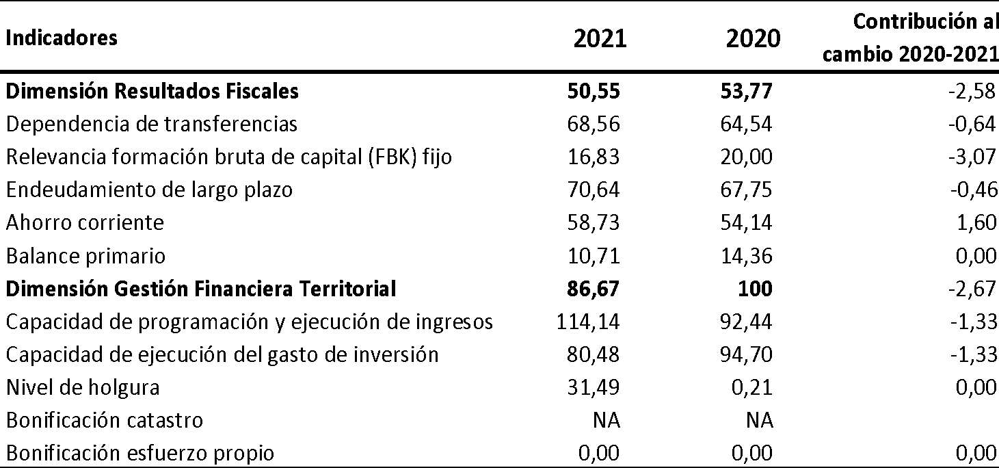
Eficiencia del Estado y Lucha contra la corrupción
Panorama
Índice de Desempeño Fiscal 2020- 2021
Norte de Santander
De acuerdo al Índice de Desempeño Institucional a cargo del DAFP, el departamento ha tenido un desempeño regular en relación con la eficiencia del estado, aunque en constante mejora. Puntaje IDI: 63.
El departamento presenta un comportamiento deficiente frente a los indicadores institucionales de desempeño. Medición del Desempeño Municipal (MDM) y el Índice de Desempeño Fiscal (IDF). Puntaje MDM:15 y IDF: 57, en riesgo.
De acuerdo al IDF, el departamento esta aumentando su dependencia de las transferencias del orden nacional.

Slide 31
Eficiencia del Estado y Lucha contra la corrupción
Proyectos Estratégicos
Los proyectos estratégicos del PDD están parcialmente conectados a los problemas identificados en el diagnóstico.
Proyectos estratégicos
Objetivo General
Sistema catastral implementado (PND)
Proyecto dirigido a la promoción del nivel de desarrollo y la calidad del talento humano, apuntando a que el Norte de Santander se convierta en un destino turístico. Haciendo énfasis en bilingüismo y guía turística.
Reorganización de la estructura institucional de la Administración Tributaria (PDD)
Esta intervención debe dirigirse a la autosostenibilidad departamental.
Asociaciones de municipios constituidas (Iniciativa):
Promoción y constitución de Asociaciones de Municipios con el fin de aprovechar las fortalezas y oportunidades territoriales

Slide 32
Eficiencia del Estado y Lucha contra la corrupción
Retos
Reto 14. Mejorar el desempeño fiscal del departamento.
Es clave empezar a planear un rumbo en el que el departamento pueda empezar a generar más ingresos y reduzca su dependencia a las transferencias.
Reto 15. Manejo del riesgo ambiental
Norte de Santander, es un territorio vulnerable a los efectos de eventos naturales y el cambio climático. Se hace necesario continuar la implementación de los procesos de conocimiento y reducción del riesgo y de manejo de desastres.
Reto 16. Asociatividad regional (intradepartamental y supradepartamental)
Norte de Santander debe promover la asociatividad intradepartamental como mecanismo de una mejor prestación de servicios y entrega de bienes con el aprovechamiento de las condiciones territoriales. Así mismo, urge la integración con otros departamentos, RAP del Gran Santander y Estrategia Diamante son imperativos para el departamento.

Slide 33
Conclusiones

Slide 34
Conclusiones
Las propuestas programáticas a construir deberían partir de cuatro (4) premisas básicas:
“La frontera, aunque representa retos, es la base del desarrollo de Norte de Santander”
“El departamento requiere del diseño e implementación de políticas integrales y simultáneas”
“El desarrollo se construye reconociendo los aciertos del pasado y la participación conjunta de todos los actores”
“La lucha contra la pobreza y la generación de empleo, requieren bajar los altos costos de transacción que tiene el departamento, fruto de la presencia de actores armados.”

Slide 35
Desarrollo de la empresa como medio para buscar la prosperidad y luchar contra el desempleo
Conclusiones
Dieciseis (16) son los retos que enfrenta la región
Lucha contra la pobreza e inclusión social
Seguridad en las regiones como condición para la convivencia
Eficiencia del Estado y lucha contra la corrupción
Reto 1. Reducir la tasa de pobreza y la brecha urbano rural
Reto 5. Reducir cultivos ilícitos
Reto 7. Reducir la tasa de Informalidad
Reto 14. Mejorar el desempeño fiscal del departamento
Reto 6. Reducir presencia GAOs, GDOs y GAORs
Reto 8. Impulso a los sectores textil y agroindustrial de palma
Reto 2. Atención a los grupos vulnerables, incluida la población migrante
Reto 15. Manejo del riesgo ambiental
Reto 9. Desarrollo de la generación de energía
Reto 16. Asociatividad regional (intradepartamental y supradepartamental)
Reto 3. Reducir brecha de acceso a servicios públicos
Reto 10. Fortalecer desempeño logístico
Reto 3. Conexión a la Red Nacional de Gas
Reto 11. Compensación de carga
Reto 12. Mejorar infraestructura vial (red 1, 2, 3)
Reto 13. Estrategia de conectividad intermodal

Slide 36
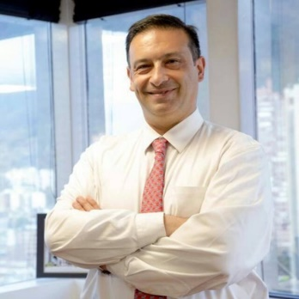
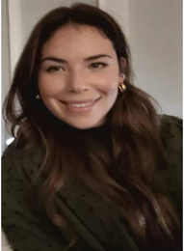
Equipo Consultor
DIEGO DORADO
      Experto desarrollo territorial con énfasis en planificación, inversión pública y seguimiento y evaluación de políticas públicas, y fortalecimiento institucional. Con experiencia internacional en más de 20 países en América Latina, el Caribe, Medio Oriente y África.
Ha sido Subdirector General Territorial del DNP (2018-2019), Jefe de la Unidad Delegada para el Postconflicto de la CGR (2017-2018), Especialista Senior del Gerencia del Sector Público del Banco Mundial (2012 – 2017) y Director de Evaluación de Políticas Públicas del DNP (2009 – 2012).
Economista, con maestría en Asuntos Internacionales, especialización en evaluación social de proyectos y estudios de doctorado en estudios políticos.
Recientemente a publicado el libro “El Catastro Multipropósito, reflexiones alrededor de su potencialidad y aplicación”, Colección Saberes, ESAP, Bogotá, 2022 como compilador; y “El rol del Alcalde en el desarrollo de los mercados”, documentos de trabajo No. 24, Superintendencia de Industria y Comercio, Colombia, 2020
Mauricio Solano
Magíster en Estudios Políticos, politólogo con énfasis de gestión pública y trayectoria en diseño, implementación y coordinación en gestión pública, arreglos institucionales y análisis de políticas públicas, con experiencia en temas de gobierno abierto y buen gobierno, trabajo con entidades territoriales en procesos de planeación así como en el diseño y dirección de proyectos y consultorías.
Profesional con experiencia laboral e investigativa de más de 15 años en los temas de diseños y cambios institucionales, construcción de paz en Colombia y desarrollo regional, metodologías de formulación y evaluación de instituciones y políticas públicas. Ha trabajado en Presidencia de la República, el Departamento Nacional de Planeación, Ministerio de Tecnologías de la Información, Policía Nacional y la Pontificia Universidad Javeriana, entre otros.
NATALIA GALINDO
      Profesional en Gobierno y Relaciones Internacionales de la Universidad Externado de Colombia, con una concentración en Economìa Internacional y Desarrollo Sostenible de American University, Washington DC. Sus áreas de investigación incluyen desarrollo económico y territorial y desigualdad y pobreza. Sus intereses son estudios de gènero y transversalizaciòn del género en gobernanza institucional.
Cuenta con experiencia asesorando a entidades públicas e internacionales en temas relacionados al desarrollo sostenible, seguimiento y evaluación de políticas e identificación de necesidades territoriales. Entre las entidades que ha asesorado se encuentran MinVivienda y la OEA
Esta presentación fue preparada por 4P Asesores SAS bajo la premisa de elaborar un análisis de la situación social y económica del departamento de Norte de Santander que sirva de base para el diseño de los programas de gobierno, independiente de la ideología que guie a los candidatos.
Los análisis y conclusiones son de exclusivos de la firma consultora y no comprometen al partido.

